Slide 1
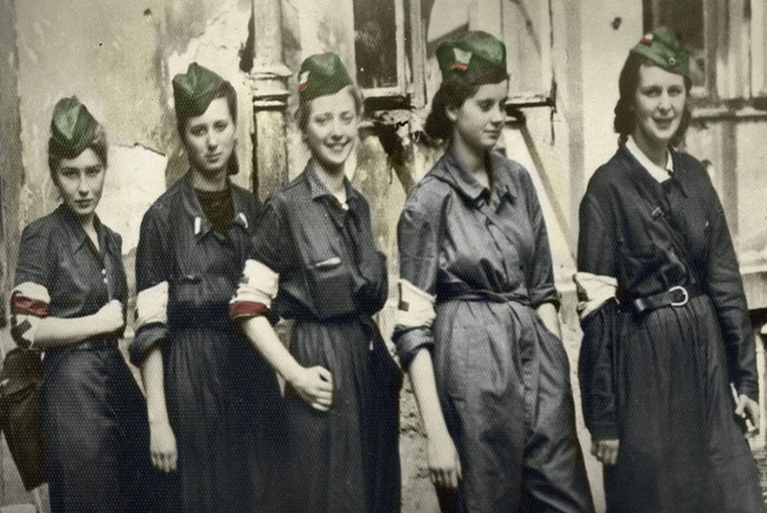
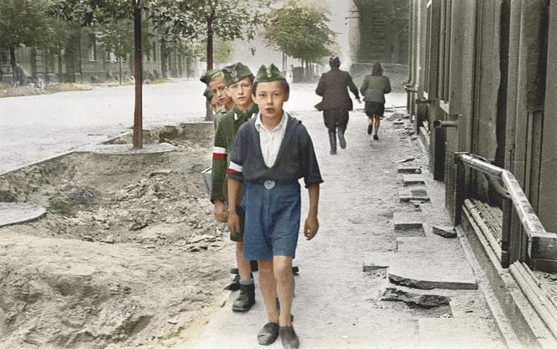
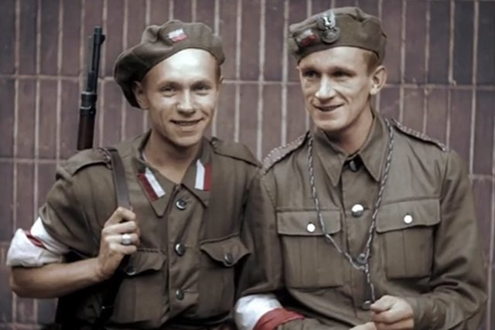
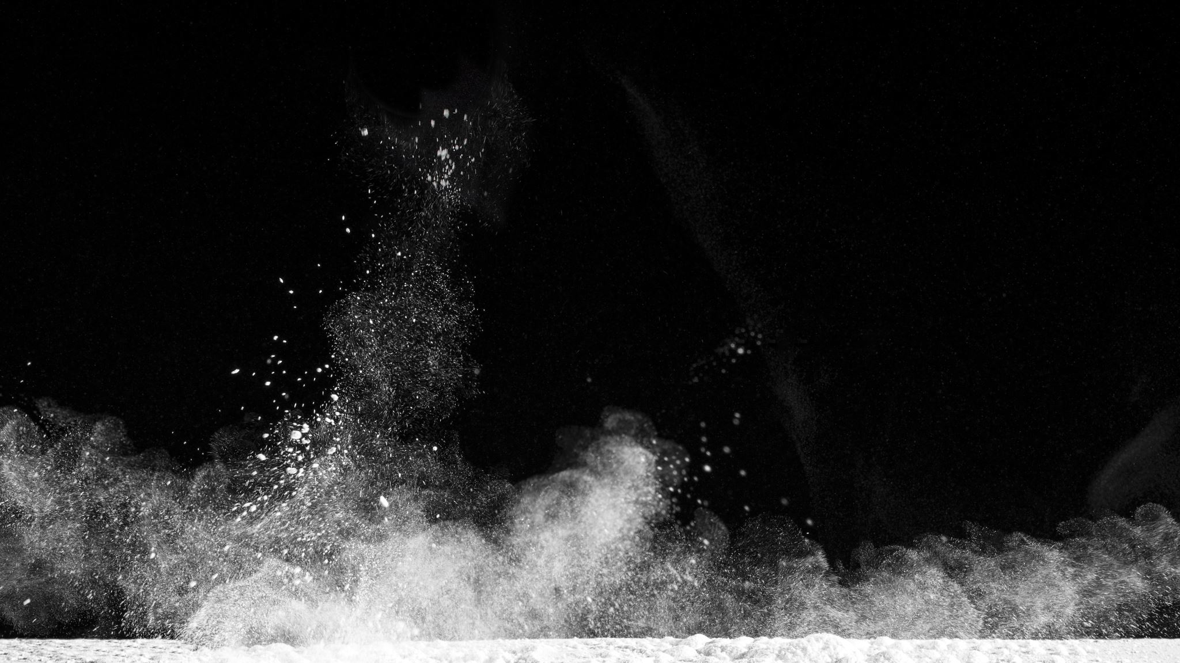
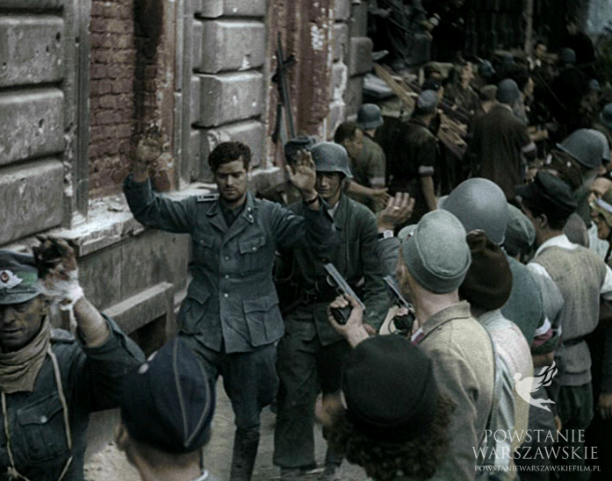
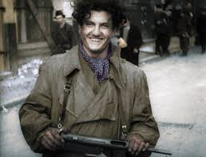
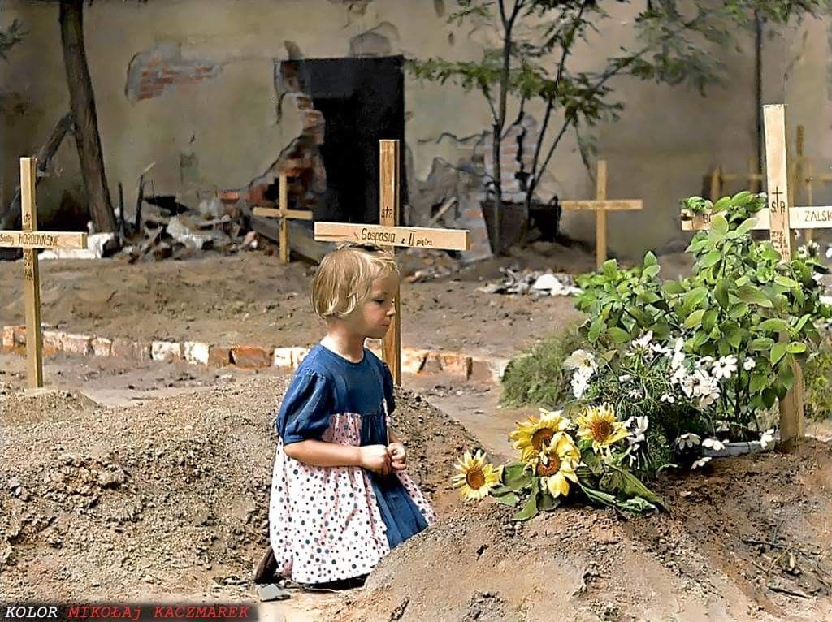

Slide 2
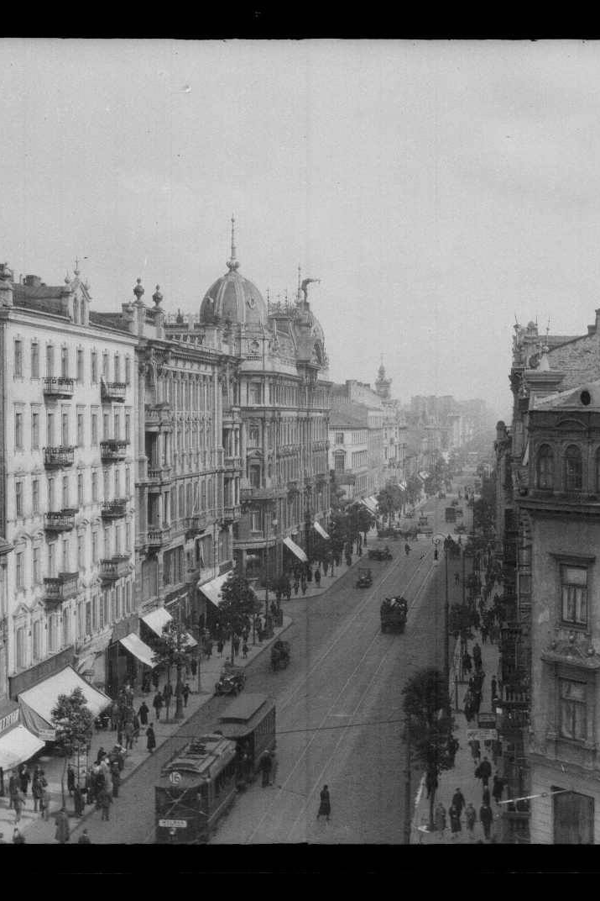
Powstanie Warszawskie
We wtorek, 1 sierpnia 1944 roku, o godz. 17.00 , wybuchło Powstanie Warszawskie. Planowane na kilka dni, trwało ponad 2 miesiące. Powstańcy chcieli doprowadzić do wyzwolenia Stolicy spod okupacji hitlerowskiej przed przybyciem armii sowieckiej, a tym samym zapewnić Polsce suwerenność po zakończeniu wojny. Niestety, bez pomocy sojuszników nie miały szans na wygraną. Pomoc, na jaką liczyli, nigdy nie nadeszła. Powstanie zakleszczone między dwoma potężnymi armiami sowiecką i niemiecką powoli wykrwawiało się.

Slide 3
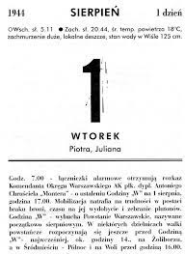
Godzina ,,W"
Godzina ,,W" - kryptonim dnia i godziny rozpoczęcia w Warszawie akcji ,,Burza" (Powstania Warszawskiego).
Godzina 17:00 we wtorek 1 sierpnia 1944r.

Slide 4
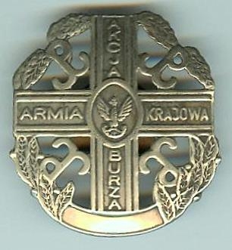
Akcja ,,Burza"
Akcja,,Burza"- operacja wojskowa zorganizowana i podjęta przez oddziały Armii Krajowej przeciw wojskom niemieckim w końcowej fazie okupacji niemieckiej, bezpośrednio przed wkroczeniem Armii Czerwonej, prowadzona w granicach II Rzeczypospolitej. Trwała od 4 stycznia 1944r.

Slide 5
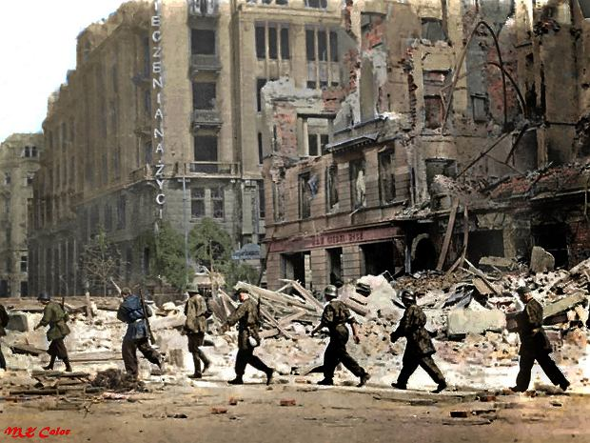
Przebieg Powstania

Slide 6
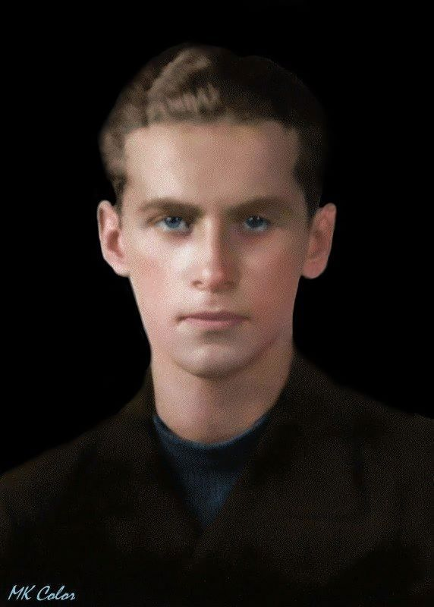
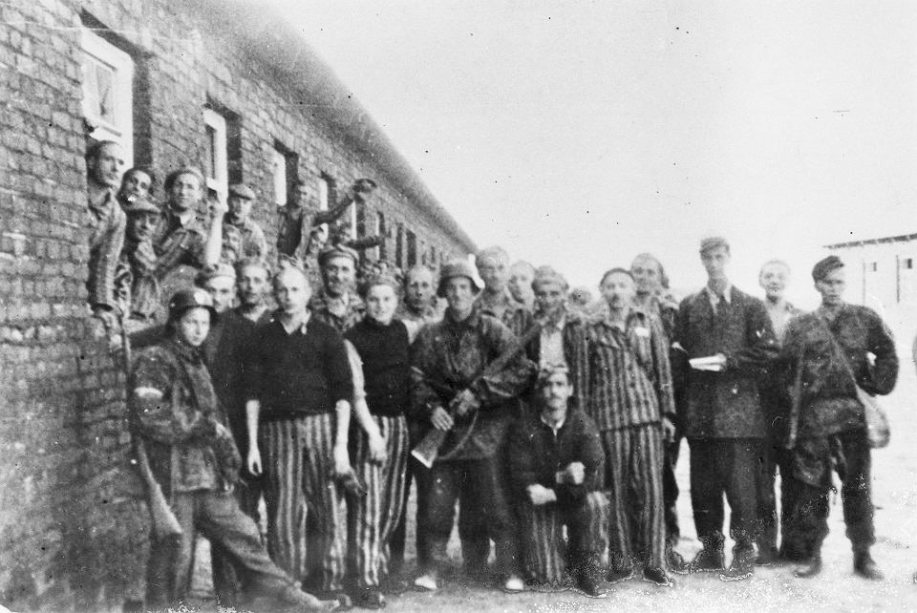
1 sierpnia – Wybuch Powstania Warszawskiego. O godzinie 13.50 na Żoliborzu, nieopodal pl. Wilsona, dochodzi do pierwszej walki Powstania. Godzina – 17.00 oficjalne rozpoczęcie Powstania Warszawskiego.
2 sierpnia – Powstańcy opanowują strategiczne punkty m.in. na Starym Mieście (Polską Wytwórnię Papierów Wartościowych), w Śródmieściu (Pocztę Główną, budynek Arbeitsamtu), na Powiślu (budynek Elektrowni) oraz na Czerniakowie (budynek Zakładu Ubezpieczeń Społecznych)
4 sierpnia – zginął Krzysztof Kamil Baczyński - polski poeta czasu wojny, podchorąży Armii Krajowej, podharcmistrz Szarych Szeregów, jeden z przedstawicieli pokolenia Kolumbów.
5 sierpnia – „Czarna sobota” – masowe mordy ludności cywilnej na Woli. W kolejnych dniach naziści zabijają w sumie ok. 40 tys. mieszkańców dzielnicy. Batalion „Zośka” zdobywa nazistowski obóz koncentracyjny „Konzentrationslager Warschau” przy ul. Gęsiej i uwalnia z rąk Niemców 348 więźniów z różnych krajów Europy, głównie Żydów. Część z odbitych więźniów przyłączyła się do Powstańców.

Slide 7
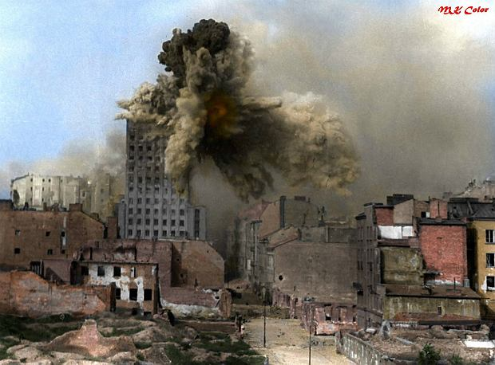
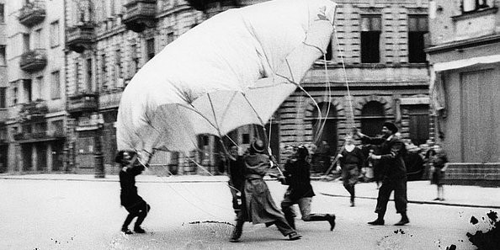
20 sierpnia – zdobycie Polskiej Akcyjnej Spółki Telefonicznej tzw. PAST-y przy ul. Zielnej 37/39. W ręce Powstańców trafia około 115 niemieckich jeńców.
1 września – generalny szturm Niemców na Stare Miasto. Powstańcy ewakuują się kanałami do Śródmieścia i na Żoliborz.
2 września – w nocy z 1 na 2 września pociski czołgowe roztrzaskały kolumnę Zygmunta. Stare Miasto zostaje zdobyte przez hitlerowców. Walka w innych rejonach Warszawy trwała dalej. 10 września – Armia Czerwona rozpoczyna ofensywę na praskim brzegu Wisły.
18 września – 107 amerykańskich samolotów B-17 dokonuje największego zrzutu broni, amunicji, żywności oraz medykamentów. Niestety, Powstańcom udaje się odebrać tylko 20 procent zrzutu.

Slide 8
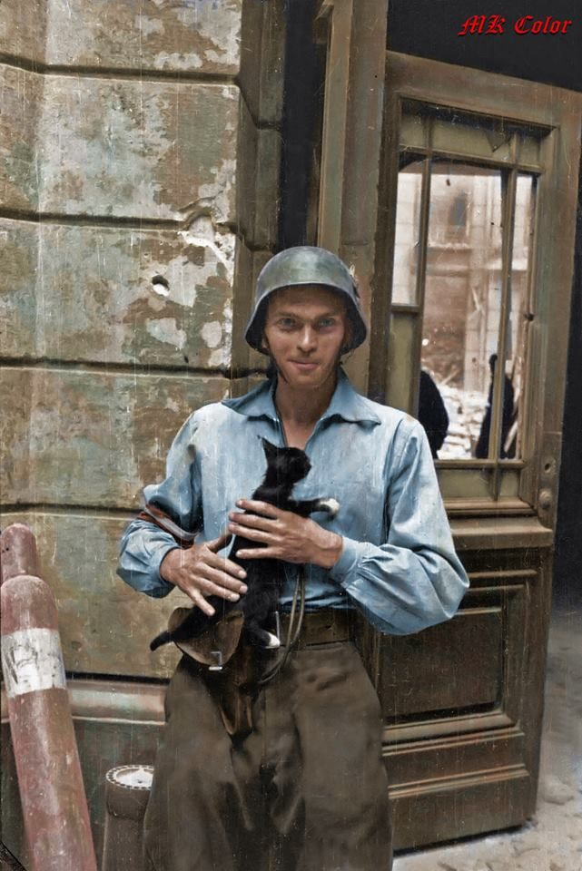
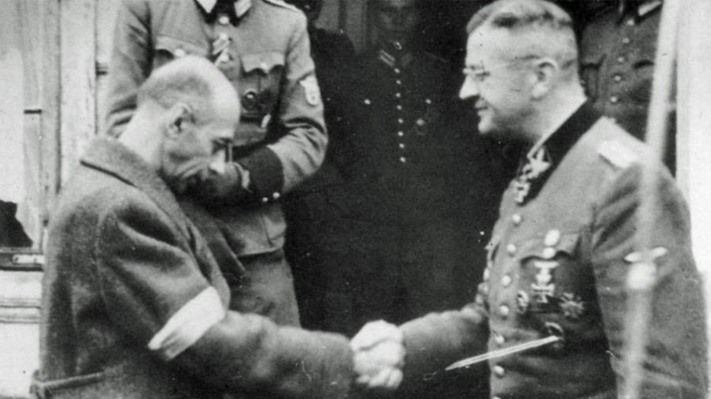
5 września – pod gruzami domu przy ul. Marszałkowskiej 129 ginie podporucznik Eugeniusz Lokajski „Brok” – sportowiec olimpijczyk. W czasie Powstania był oficerem łącznikowym i dokumentalistą. Do dziś jego zdjęcia są bezcenną pamiątką ukazującą realia tamtych dni.
2 października – upadek Powstania. W Ożarowie został podpisany akt o zaprzestaniu działań wojennych w Warszawie. Uznawał on Powstańców za pełnoprawnych jeńców wojennych, chronionych na mocy konwencji genewskiej i miał chronić cywilnych mieszkańców miasta przed odpowiedzialnością za wykroczenia przeciwko niemieckim zarządzeniom.

Slide 9
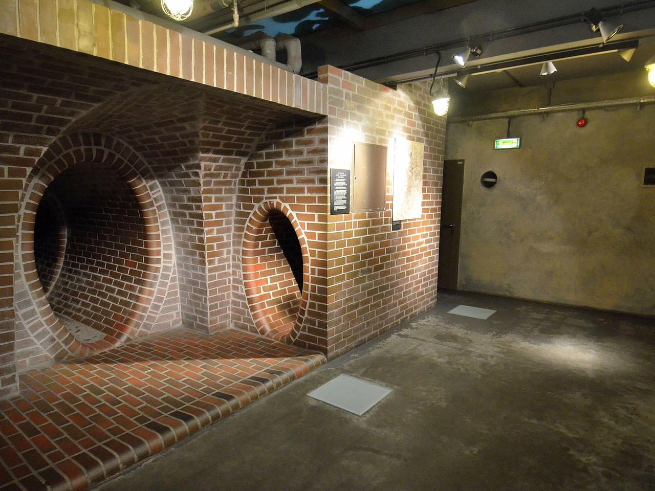
Kanały
Początkowo były wykorzystywane przez Powstańców do utrzymania łączności między rozdzielonymi przez Niemców częściami miasta.
W drugiej fazie Powstania stały się jedyną drogą ewakuacji dla żołnierzy i ludności cywilnej.
Podziemna wędrówka odbywała się w straszliwych warunkach w ciemnościach i płynących ściekach.
Niemcy wrzucali do kanałów granaty i zalewali je płonącą benzyną.
Wielu warszawiaków tam zginęło. Ci, którzy przeżyli, wspominają kanały jako najbardziej traumatyczny epizod Powstania.
.

Slide 10
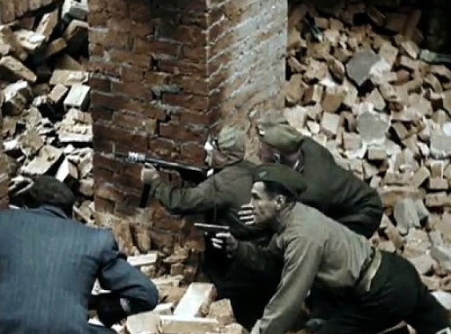
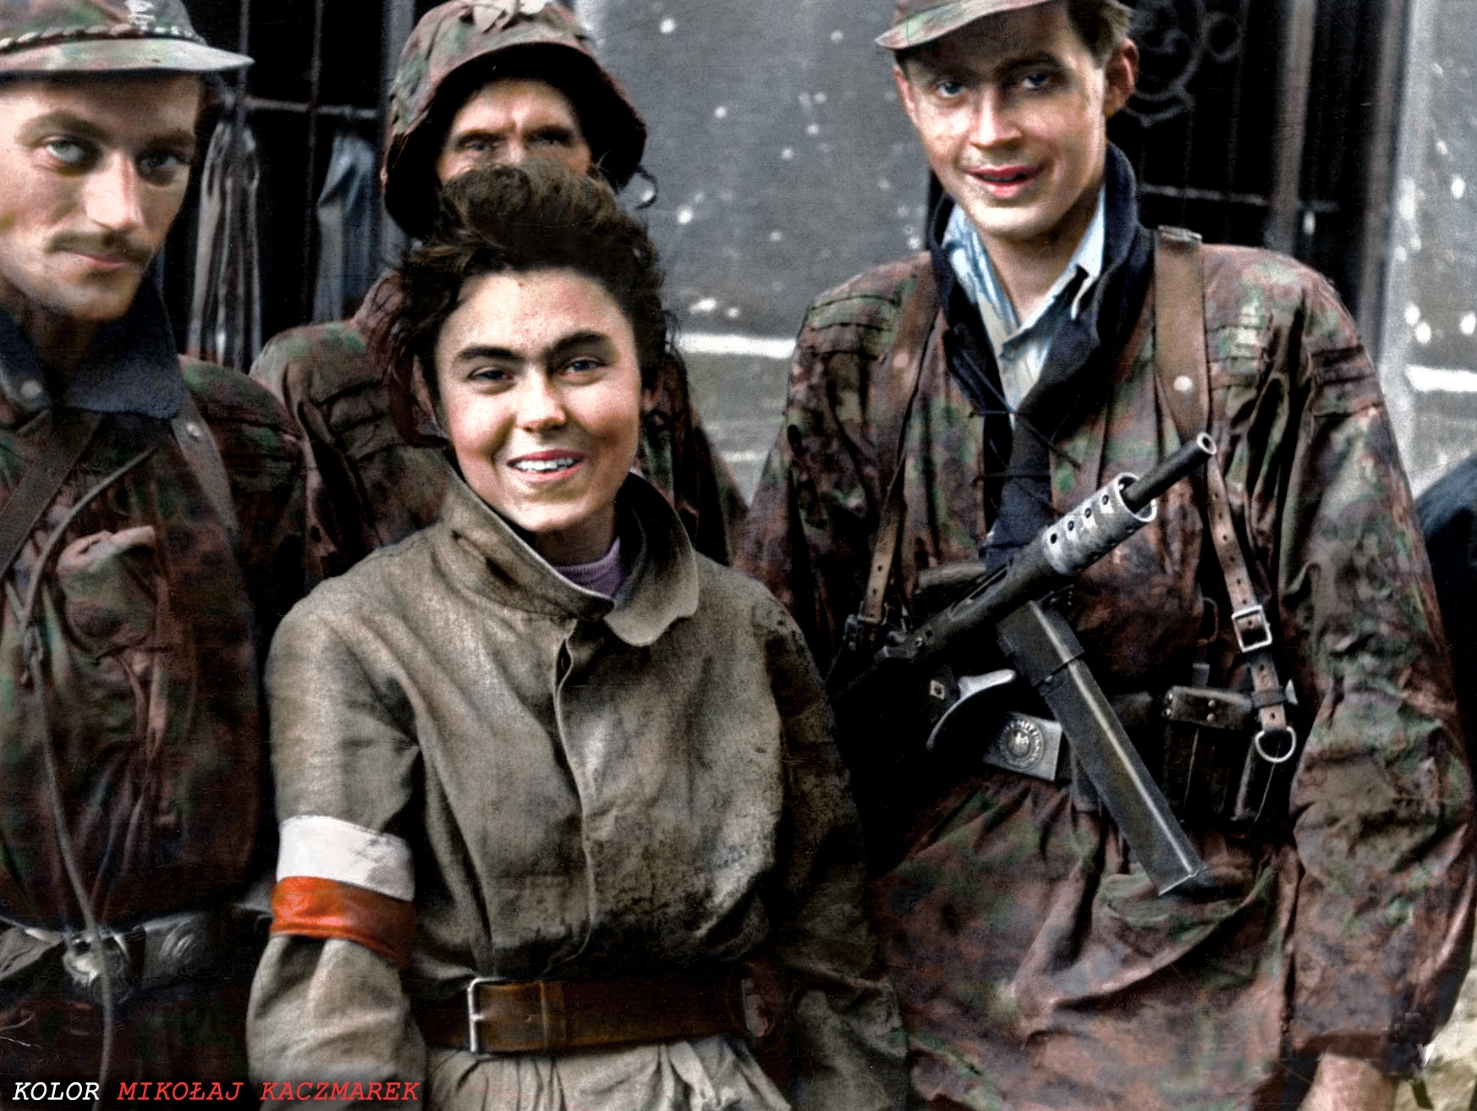
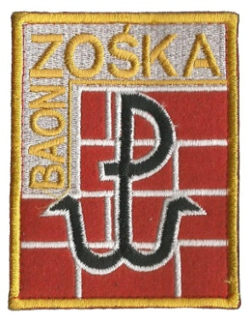
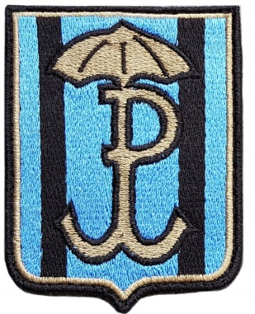
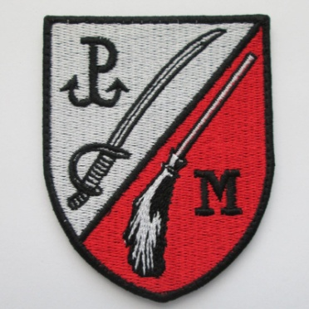
Fakty na temat powstania
Powstanie trwało 63 dni
Do walki przystąpiło około 30 tysięcy żołnierzy Armii Krajowej (AK) z Okręgu Warszawskiego
Tylko 10 procent walczących było uzbrojonych • po stronie niemieckiej do walki stanęło około 20 tysięcy w pełni uzbrojonych żołnierzy, którzy do dyspozycji mieli pancerne jednostki frontowe, artylerię i lotnictwo

Slide 11
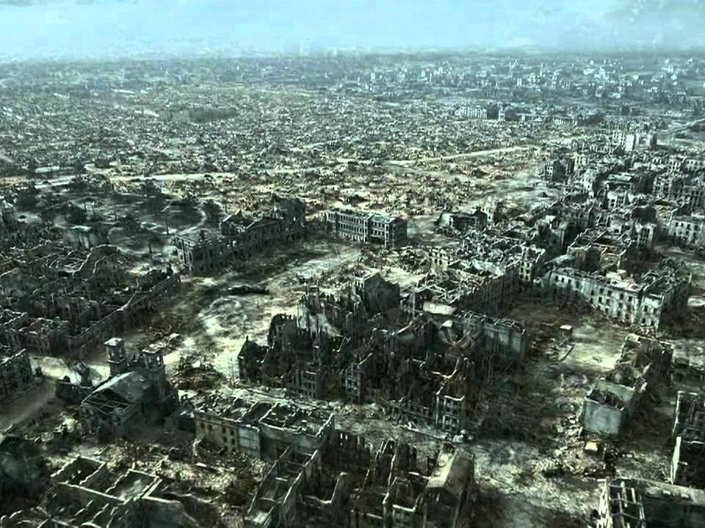
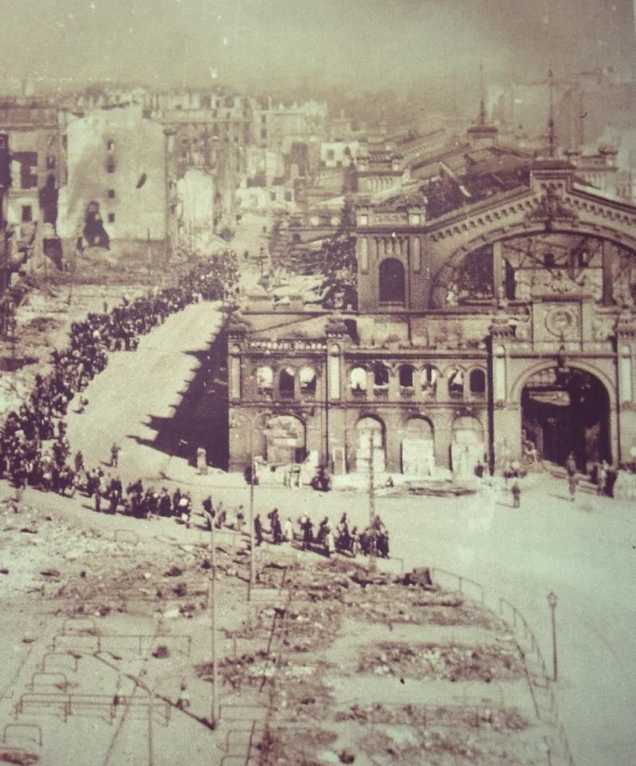
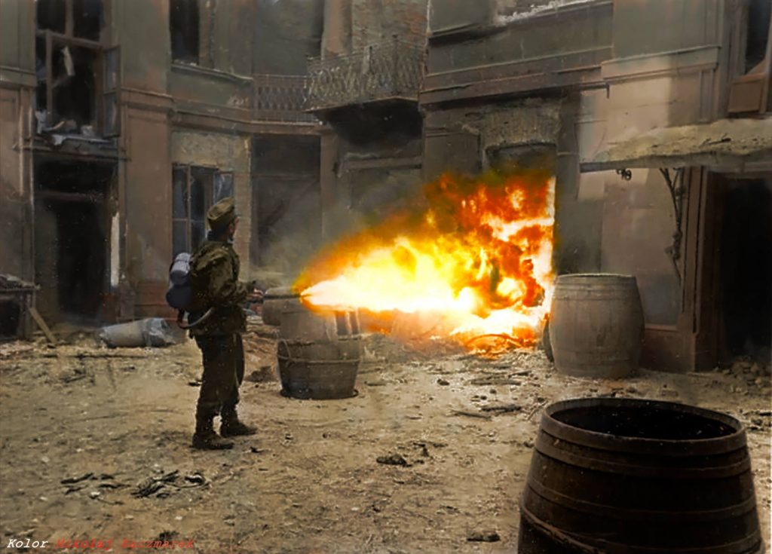
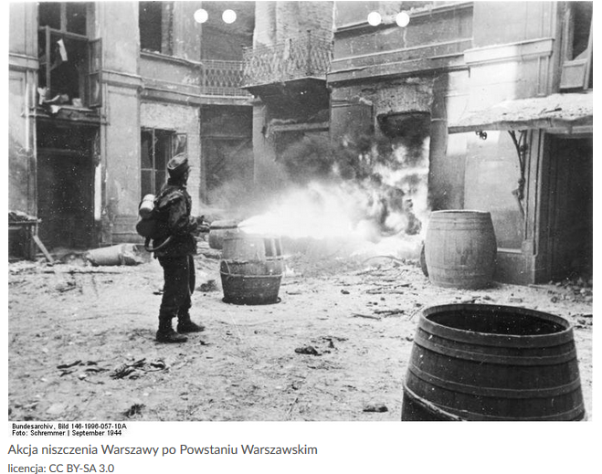
Fakty na temat Powstania
• W Powstaniu poległo około 18 tysięcy Powstańców, a 25 tysięcy zostało rannych
• W Powstaniu zginęło około 150 tysięcy cywilów
• Po kapitulacji z Warszawy wypędzono około 500 tysięcy mieszkańców .
• Ostatni strzał Powstania padł wieczorem 2 października 1944

Slide 12
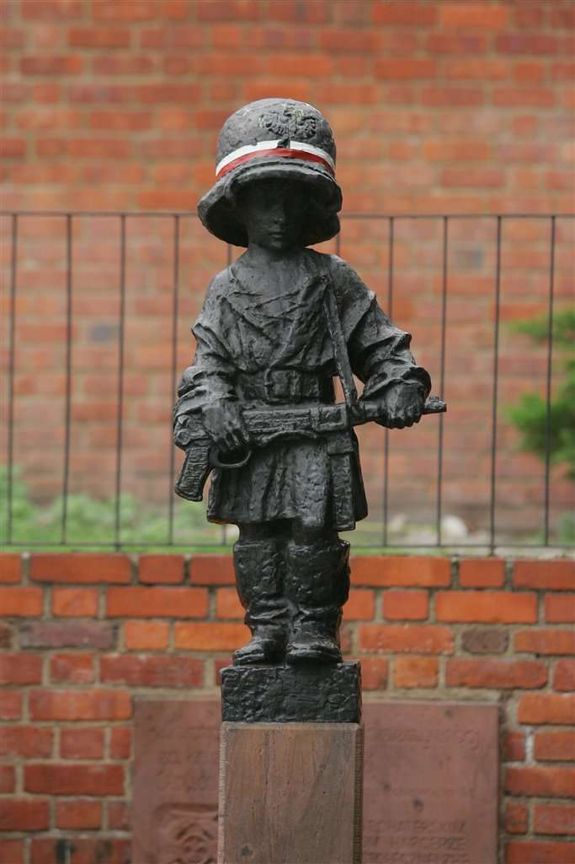
Pamięć Powstania
W okresie komunizmu pielęgnowanie pamięci o Powstaniu Warszawskim było jedną z form oporu społeczeństwa wobec władzy narzuconej przez Sowietów.
Wydawano konspiracyjne publikacje, pocztówki, ulotki, znaczki pocztowe, kultywowano rocznice bohaterskiego zrywu w 1944 r.
Pomnik Małego Powstańca - pomnik znajdujący się przy ulicy Podwale u zbiegu z ulicą Wąski Dunaj, przy zewnętrznym murze obronnym Starego Miasta w Warszawie. Upamiętnia najmłodszych uczestników powstania warszawskiego.

Slide 13
Obchody
Nocny Bieg Powstania Warszawskiego – bieg na dystansie 5 lub 10 kilometrów organizowany w celu uczczenia rocznicy wybuchu Powstania Warszawskiego ma także charakter edukacyjny. W wybranych punktach trasy ustawione są barykady i można zobaczyć inscenizacje powstańczych wydarzeń, a biegacze mają na rękach opaski biało-czerwone z symbolem Polski Walczącej.

Slide 14
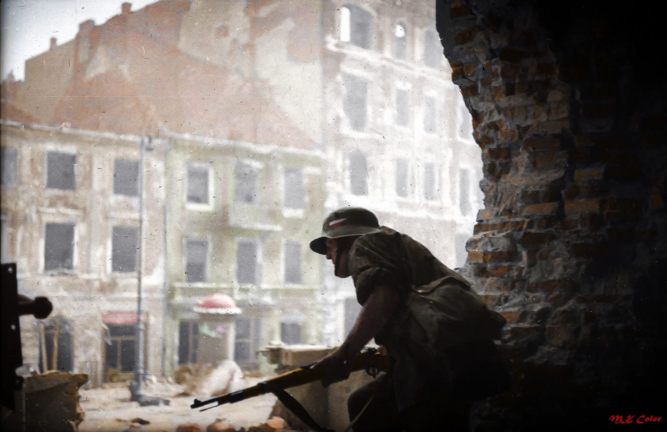
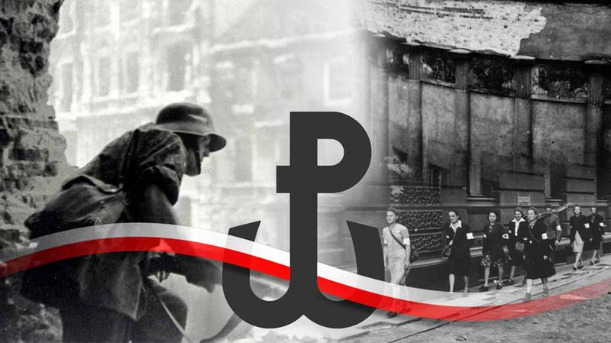
Dziękujemy za uwagę!!!
Klasa 2F

